Slide 1

VIVIENDA

Slide 2
Armenia Vivienda Digna
VIVIENDA PARA TODOS
VIVIENDAS NUEVAS - FOMVIVIENDA
PROYECTO | # VIVIENDAS | TIPO | INVERSION
JARDINES DEL EDÉN | 97 | GRATIS | $ 1.900.000.000
VILLA ESPERANZA | 80 | GRATIS | $ 3.000.000.000
JARDÍN DE LA FACHADA | 99 | GRATIS | $ 3.800.000.000
P.R SAN JOSÉ | 340 | VIPA | $ 15.335.530.000
VILLA CECILIA | 120 | VIPA | $ 5.412.540.000
PARQUES DE BOLÍVAR | 1179 | VIPA | $ 53.178.205.500
CHILACOA | 740 | VIPA | $ 33.377.330.000
CONSOTA | 160 | VIPA | $ 7.216.720.000
AIRES DEL BOSQUE | 80 | VIPA | $ 3.608.360.000
CIUDADELA LA PATRIA | 74 | VIS | $ 5.000.000.000
P.R DEL CAFÉ | 588 | VIS | $ 50.000.000.000
TOTAL | 3.557 |  | $ 181.828.685.500

Slide 3
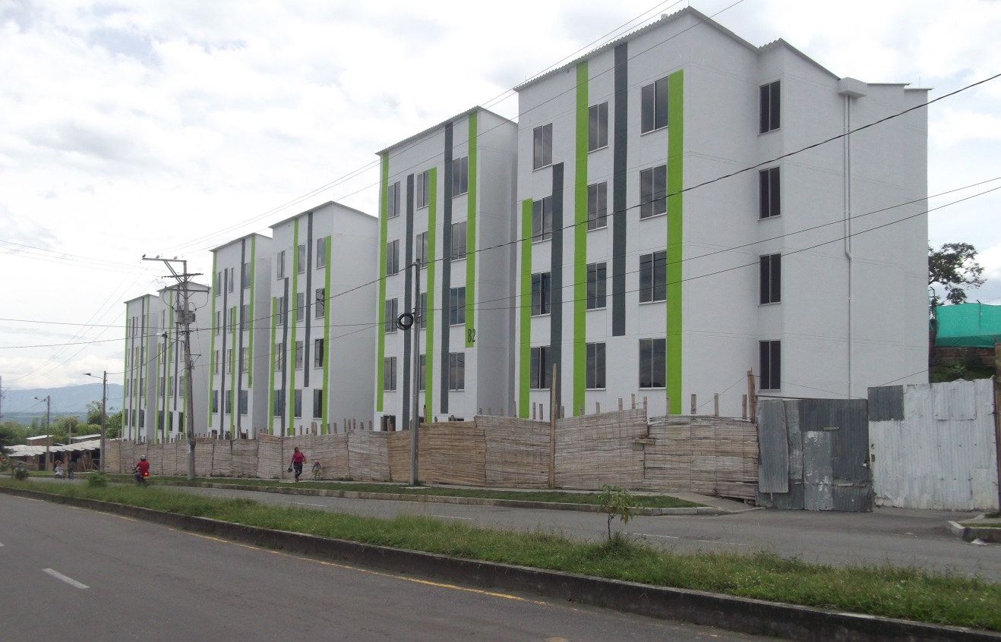
Armenia Vivienda Digna
VIVIENDA PARA TODOS
PROYECTO 100 MIL VIVIENDAS GRATIS
DEL PROGRAMA DEL GOBIERNO NACIONAL
VILLA ESPERANZA
ENTREGADO
DESCRIPCIÓN:
80 Soluciones de Vivienda de I.P
CONTRATISTA:
Consorcio Villa Esperanza
VALOR DEL PROYECTO: 2,957 millones

Slide 4
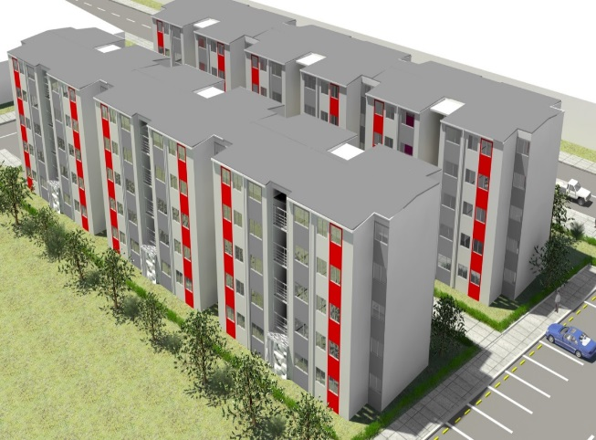

Armenia Vivienda Digna
VIVIENDA PARA TODOS
PROYECTOS VIPA
Proyecto VILLA CECILIA, para la construcción de 120 Apartamentos
6 Torres, 5 pisos, apto de 42m², 3 habitaciones
INVERSION TOTAL: $ 5.412 MILLONES
SUBSIDIO HASTA POR $ 2.533 MILLONES
En el proceso de comercialización se postularon 150 familias, las cuales en la actualidad por instrucciones del Ministerio de Vivienda están en la etapa de aportar el cierre financiero, el cual consiste en que las familias que se postularon aporten el crédito hipotecario aprobado por alguna entidad financiera.
Cuando se cuente con el 50 % de los beneficiarios con crédito aprobado podemos iniciar las obras

Slide 5
Armenia Vivienda Digna
VIVIENDA PARA TODOS
PROYECTOS VIPA
PRIMERA OPCION:
Para hogares con ingresos hasta de 1.6 SMLV ($985.600) el subsidio será de 30 SMLV.
Valor de la Vivienda $ 45.104.500
Valor del Subsidio Nacional $ 19.330.500
Valor del Subsidio FOMVIVIENDA (LOTE) $ 1.906.769
Valor Vivienda $ 23.867.231
Cuota inicial 5% mínimo $ 2.156.000
Valor total del crédito $ 21,711,231
SEGUNDA OPCION:
Para los hogares cuyos ingresos son de más de 1.6 SMLV ($985.600) y hasta 2 SMLV (1.232.000), el subsidio será de 25 SMLV.
Valor de la Vivienda $ 45,104,500
Valor del Subsidio Nacional $ 15.400.000
Valor del Subsidio FOMVIVIENDA (Lote) $ 1.906.769
Valor Vivienda $ 27,797,731
Cuota inicial 5% mínimo $ 2.156.000
Valor total del crédito $ 25,641,731

Slide 6
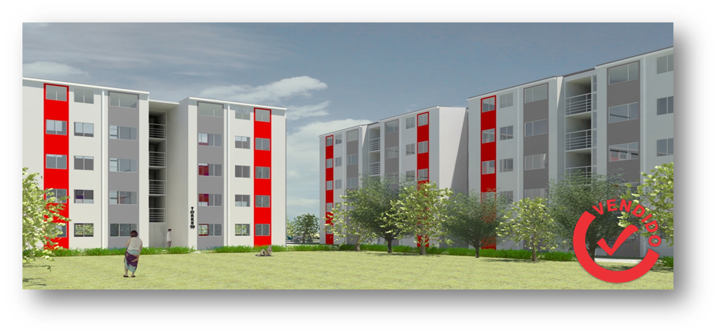
Armenia Vivienda Digna
VIVIENDA PARA TODOS
PROYECTOS VIPA
Proyecto PARQUE RESIDENCIAL SAN JOSE, para la construcción de 340 Apartamentos cada uno con 3 habitaciones en
17 torres, 5 pisos con un área de 42m².
INVERSION TOTAL: $15.335 MILLONES
SUBSIDIO HASTA POR $ 7.900 MILLONES
En el proceso de comercialización se postularon 360 familias, las cuales en la actualidad por instrucciones del Ministerio de Vivienda están en la etapa de aportar el cierre financiero, el cual consiste en que las familias que se postularon aporten el crédito hipotecario aprobado por alguna entidad financiera.
Cuando se cuente con el 50 % de los beneficiarios con crédito aprobado podemos iniciar las obras.

Slide 7
Armenia Vivienda Digna
VIVIENDA PARA TODOS
PROYECTOS VIPA
PRIMERA OPCION:
Para hogares con ingresos hasta de 1.6 SMLV ($985.600) el subsidio será de 30 SMLV.
Valor de la Vivienda $ 45,104,500
Valor del Subsidio Nacional $ 19,330,500
Valor del Subsidio FOMVIVIENDA (LOTE) $ 4.247.462
Valor Vivienda $ 21,526,538
Cuota inicial 5% mínimo $ 2.156.000
Valor total del crédito $ 19,370,538
SEGUNDA OPCION:
Para los hogares cuyos ingresos son de más de 1.6 SMLV ($985.600) y hasta 2 SMLV (1.232.000), el subsidio será de 25 SMLV.
Valor de la Vivienda $ 45,104,500
Valor del Subsidio Nacional $ 15.400.000
Valor del Subsidio FOMVIVIENDA (Lote) $ 4.247.462
Valor Vivienda $ 25,457,038
Cuota inicial 5% mínimo $ 2.156.000
Valor total del crédito $ 23,301,038

Slide 8
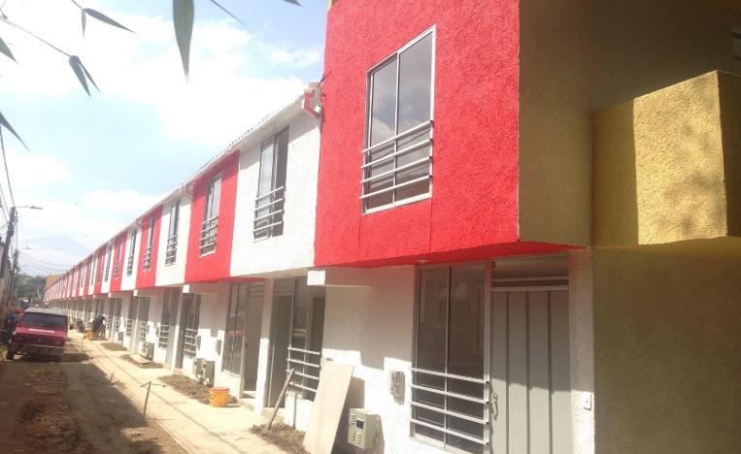
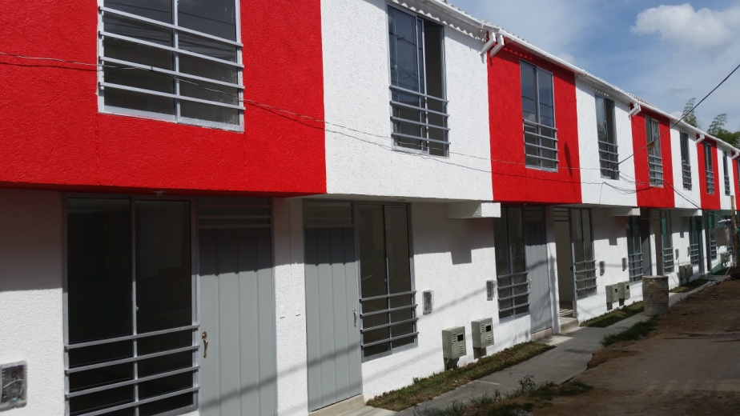
Armenia Vivienda Digna
VIVIENDA PARA TODOS
VIVIENDA DE INTERÉS SOCIAL
CIUDADELA LA PATRIA
DESCRIPCIÓN: 73 CASAS
VALOR DEL PROYETO: 5.000 millones
VALOR SUBSIDIO FOMVIVIENDA: $933.880.000
En la actualidad la primera etapa que consta de 38 casas se encuentra terminada, se adelantan los procesos de escrituración con los beneficiarios para entregar el proyecto este mes y así iniciar ventas de la segunda etapa.

Slide 9
Armenia Vivienda Digna
VIVIENDA PARA TODOS
VIVIENDA DE INTERÉS SOCIAL

Slide 10
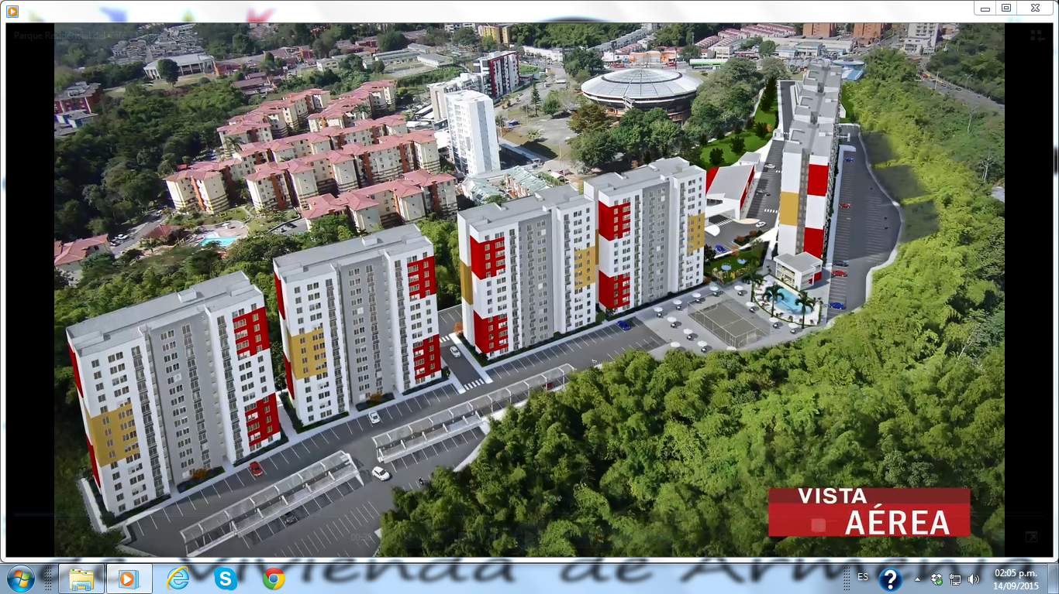
Armenia Vivienda Digna
VIVIENDA PARA TODOS
VIVIENDA DE INTERÉS SOCIAL
PARQUE RESIDENCIAL DEL CAFÉ
El proyecto a desarrollar son 7 torres de 14 pisos, 6 apartamentos por piso, de 2 y 3 Alcobas para un total de 588 Apartamentos.
VALOR TOTAL PROYECTO: $55.000 MILLONES
SUBSIDIO HASTA POR: $ 6.000 MILLONES
El proyecto se va a construir en tres etapas se encuentra en proceso de comercialización la primera etapa que consta de 2 torres (168 apartamentos), de esta etapa se pretende iniciar la construcción en el mes de noviembre.

Slide 11
MEJORAMIENTO
DE VIVIENDA

Slide 12
Armenia Vivienda Digna
VIVIENDA PARA TODOS
MEJORAMIENTO DE VIVIENDA
PROYECTO | # VIVIENDAS | INVERSION
SALUDABLE 1 | 31 | $ 235.000.000
SALUDABLE 2 | 77 | $ 357.000.000
DISCAPACITADOS FASE 1 | 22 | $ 132.000.000
DISCAPACITADOS FASE 2 | 45 | $ 268.000.000
EDILES | 15 | $ 72.000.000
INDIGENAS | 19 | $ 136.000.000
AFRODECENDIENTES | 10 | $ 107.000.000
MEJORAMIENTO RURAL-FOGONES ECOLOGICOS | 41 | $ 53.000.000
SANTA RITA | 12 | $ 90.000.000
PRESIDENTES DE JUNTA FASE 1 | 15 | $ 80.000.000
PRESIDENTES DE JUNTA FASE 2 | 54 | $ 355.000.000
TOTAL | 341 | $ 1.885.000.000

Slide 13
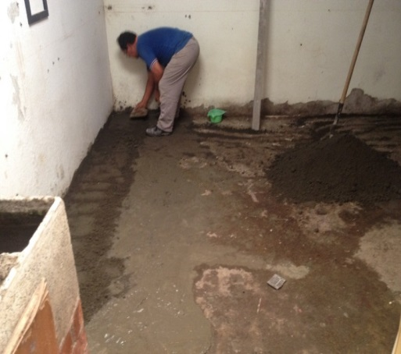
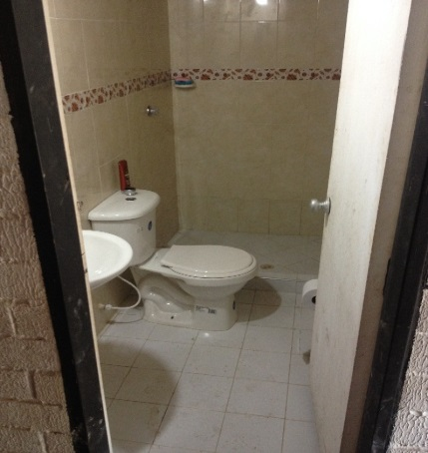
Armenia Vivienda Digna
VIVIENDA PARA TODOS
77 MEJORAMIENTOS DE VIVIENDA
ESTRATOS 1,2 Y 3 DEL MUNICIPIO DE ARMENIA
ANTES
DESPUES
EJECUTADO

Slide 14
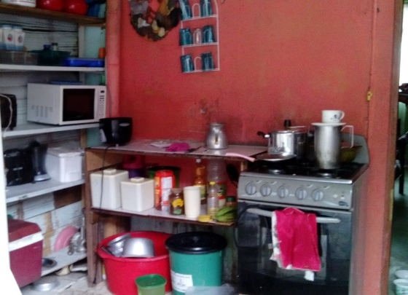
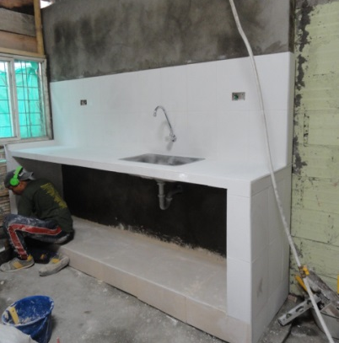
Armenia Vivienda Digna
VIVIENDA PARA TODOS
15 MEJORAMIENTOS DE VIVIENDA PARA PRESIDENTES DE JAC FASE I - MUNICIPIO DE ARMENIA
ANTES
DESPUES
EJECUTADO

Slide 15
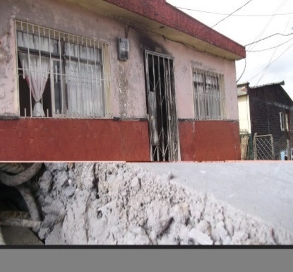
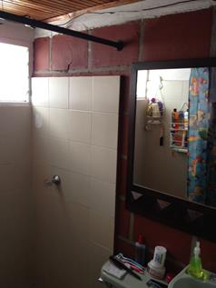
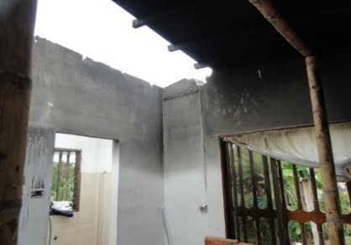
Armenia Vivienda Digna
VIVIENDA PARA TODOS
12 MEJORAMIENTOS DE VIVIENDA
BARRIO SANTA RITA MUNICIPIO DE ARMENIA
Se firmó convenio interadministrativo con el municipio de Armenia, con el objeto del restablecer la infraestructura de 12 viviendas del barrio Santa Rita afectadas por el incendio ocurrido el 22 de Agosto del 2014
EJECUTADO

Slide 16
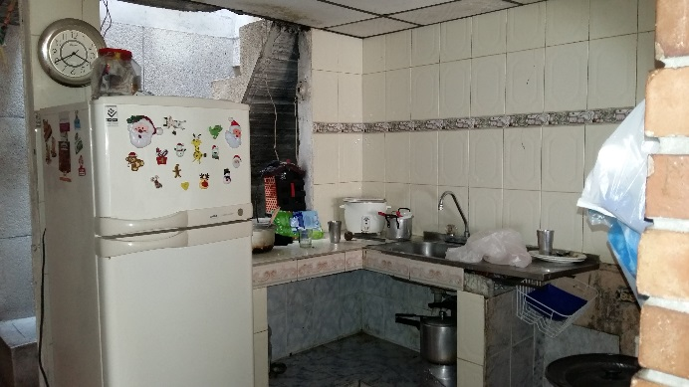
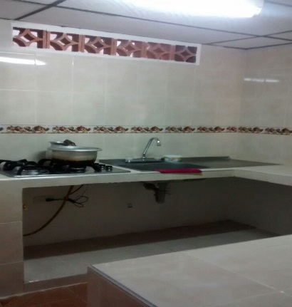
Armenia Vivienda Digna
VIVIENDA PARA TODOS
54 MEJORAMIENTO DE VIVIENDA PARA PRESIDENTES DE JAC FASE II - MUNICIPIO DE ARMENIA
ANTES
DESPUES
EJECUTADO

Slide 17
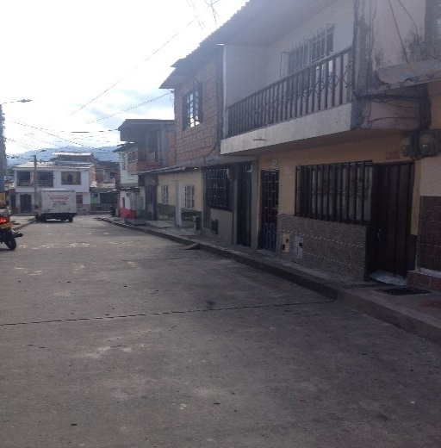
PREDIOS A TITULAR
NOMBRE BARRIO | NO PREDIOS TITULADOS
Vieja Libertad | 13
Manzana 21 Barrio La Patria | 5
Casa 17 Barrio El Recreo | 2
Casa 12 Barrio Los Quindos | 1
Manzana O Barrio Patio Bonito | 37
Barrio Puerto Rico | 9
TOTAL PREDIOS TITULADOS | 67
PATIO BONITO

